Slide 1
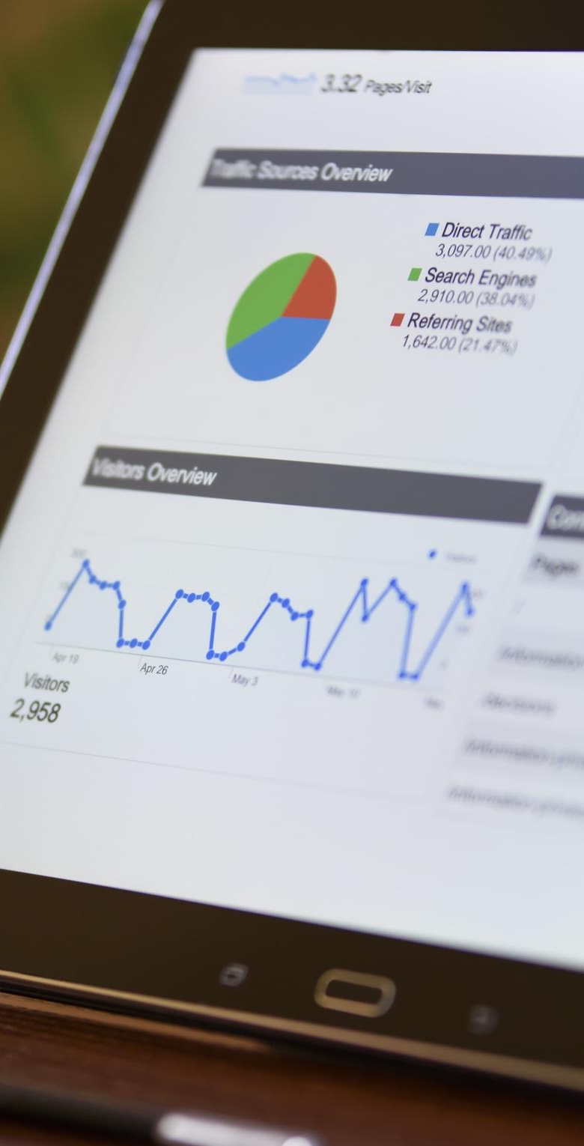

FULLSTACK INTENSIVE BOOTCAMP
Data Analyst
What is
Data Analyst?
Oleh: Muhammad Rizky Anugrah
JOIN THE BEST UPSKILLING COMMUNITY
WITH ME at myskill.id/bootcamp
MINI PORTOFOLIO

Slide 2

Course Summary
Data Analytics:
Data Analytics adalah proses pengumpulan, pengolahan, analisis, interpretasi, dan visualisasi data untuk mendapatkan wawasan dan pemahaman yang berarti. Tujuan utama dari Data Analytics adalah untuk mengidentifikasi pola, tren, dan informasi yang dapat digunakan untuk pengambilan keputusan yang lebih baik, pemecahan masalah, dan pemahaman mendalam tentang suatu fenomena atau situasi.
Data Analytics melibatkan penerapan berbagai teknik dan algoritma statistik, matematika, serta metode komputasi untuk mengolah dan menganalisis data. Hal ini memungkinkan organisasi atau individu untuk menggali wawasan yang berharga dari data mereka, termasuk penemuan pola tersembunyi, prediksi masa depan, pengidentifikasian masalah, dan peluang baru.
#RintisKarirImpian

Slide 3
Langkah-langkah dalam Data Analytics:
Proses Data Analytics melibatkan serangkaian langkah yang sistematis untuk mengolah dan menganalisis data. Berikut adalah beberapa langkah umum dalam Data Analytics:
a. Identifikasi tujuan: Menentukan tujuan analisis data yang ingin dicapai. Tujuan ini dapat berkisar dari menjawab pertanyaan bisnis, memecahkan masalah tertentu, hingga mengidentifikasi peluang baru.
b. Pengumpulan data: Mengumpulkan data yang relevan dan diperlukan untuk analisis. Data dapat berasal dari berbagai sumber, termasuk basis data internal organisasi, data eksternal, survei, sensor, dan lainnya.
c. Pembersihan data (Data Cleaning): Melakukan pembersihan dan preprocessing pada data untuk menghilangkan kesalahan, nilai yang hilang, atau data yang tidak relevan. Langkah ini melibatkan pengecekan integritas data, transformasi data, dan pengisian nilai yang hilang.
d. Eksplorasi data (Data Exploration): Melakukan eksplorasi data untuk memahami struktur, pola, dan karakteristik data. Ini melibatkan visualisasi data, penggalian wawasan awal, dan analisis deskriptif.
e. Pemodelan data (Data Modeling): Menerapkan metode analisis yang sesuai untuk menghasilkan model atau algoritma yang relevan. Ini dapat mencakup analisis statistik, pemodelan matematika, atau penggunaan algoritma machine learning.
f. Interpretasi dan analisis: Menganalisis data yang telah dimodelkan untuk mendapatkan wawasan yang berarti. Ini melibatkan interpretasi hasil, identifikasi pola atau tren, pengujian hipotesis, dan pembuatan kesimpulan.
g. Komunikasi hasil: Mengkomunikasikan hasil analisis secara efektif kepada pemangku kepentingan yang relevan. Ini dapat melibatkan laporan tertulis, presentasi visual, atau visualisasi data yang mudah dipahami.
h. Pengambilan keputusan: Menggunakan wawasan yang diperoleh dari analisis data untuk mengambil keputusan yang lebih baik, mengoptimalkan strategi bisnis, atau mengidentifikasi tindakan yang perlu dilakukan.
Langkah-langkah dalam Data Analytics dapat berbeda-beda tergantung pada sifat proyek, jenis data, dan tujuan analisis. Namun, secara umum, langkah-langkah ini memberikan kerangka kerja yang sistematis dalam mengolah dan menganalisis data dengan tujuan mendapatkan pemahaman yang lebih baik.
#RintisKarirImpian

Slide 4
15 MINS: LET’S DO THIS!
Develop your analysis framework that contained:
1. Problem Setting
Ideal Condition
Existing Condition
Gap
2. Problem Breakdown (to prioritize your problem solving process)
3. Problem Tree (to review all the possibility that able to become a root cause) - at least 3 point/ hypotheses for problem tree
#RintisKarirImpian

Slide 5
Kerangka Analisis:
Penetapan Masalah:
Kondisi Ideal: Menciptakan pengalaman yang personal bagi donatur dan penerima manfaat dalam kegiatan amal.
Kondisi Saat Ini: Pendekatan penggalangan dana dan distribusi amal yang dilakukan secara tradisional.
Kesenjangan: Tidak adanya pengalaman personal yang memadai bagi donatur dan penerima manfaat.
Pembongkaran Masalah (untuk memprioritaskan proses pemecahan masalah):
Kurangnya informasi tentang preferensi dan kebutuhan donatur serta penerima manfaat.
Tidak adanya sistem pelacakan dan pemantauan yang efisien dalam penggalangan dana dan distribusi amal.
Kurangnya transparansi dan komunikasi yang efektif antara donatur, penerima manfaat, dan yayasan amal.
#RintisKarirImpian

Slide 6
Pohon Masalah (untuk meninjau semua kemungkinan yang dapat menjadi akar penyebab) - minimal 3 poin/hypotesis untuk pohon masalah:
a. Kurangnya pemahaman tentang preferensi donatur:
Kurangnya analisis data donatur dan kurangnya wawasan tentang preferensi mereka.
Kurangnya personalisasi komunikasi dengan donatur.
Tidak adanya penyesuaian strategi penggalangan dana berdasarkan preferensi donatur.
b. Tidak adanya sistem pelacakan dan pemantauan yang efisien:
Tidak adanya sistem pengelolaan data donatur dan penerima manfaat yang terintegrasi.
Kesulitan dalam memantau dan melacak keberhasilan kampanye penggalangan dana.
Tidak adanya metode untuk memantau efektivitas distribusi amal.
c. Kurangnya transparansi dan komunikasi:
Kurangnya informasi yang diberikan kepada donatur tentang penggunaan dana yang telah disumbangkan.
Tidak adanya saluran komunikasi yang jelas antara donatur dan penerima manfaat.
Tidak adanya mekanisme umpan balik dari penerima manfaat untuk membantu memperbaiki program amal.
Dengan menggunakan kerangka analisis ini, Haji Endo dapat mengidentifikasi masalah yang perlu dipecahkan, mengutamakan solusi yang tepat, dan mengembangkan strategi yang sesuai untuk menciptakan pengalaman yang lebih personal bagi donatur dan penerima manfaat dalam kegiatan amal yang dilakukan oleh yayasan tersebut.
#RintisKarirImpian

Slide 7

Follow me!
Instagram : @Rizky_Anugrah179
Twitter : @Muhamma29711980
LinkedIn : muhammad-rizky-anugrah-730b06239
Bootcamp Data Analysis
by @myskill.id

